Slide 1
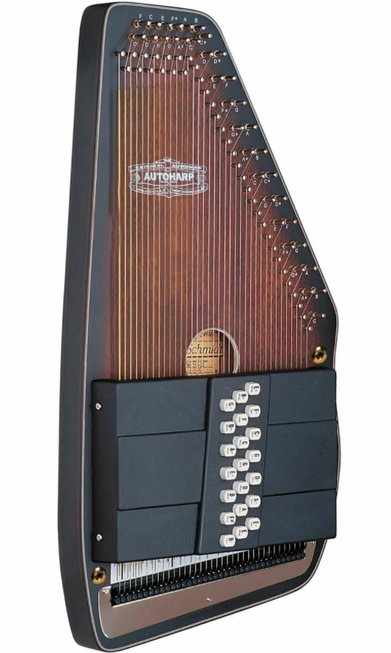
Oscar Schmidt OS11021AE The Americana Acoustic Electric Autoharp US $599.99
Item specifics
Condition:New: A brand-new, unused, unopened, undamaged item in its original packaging (where packaging is applicable). Packaging should be the same as what is found in a retail store, unless the item is handmade or was packaged by the manufacturer in non-retail packaging, such as an unprinted box or plastic bag. See the seller's listing for full details.
Model: Americana Acoustic Electric Autoharp
MSRP: $709.90
Country/Region of Manufacture: China
Top Material: Ovankol top
Handedness: Right Handed
UPC: 801128025223
Back Material: Solid spruce back
Color: Satin Brown
Chords: 21 Chord
MPN: OS11021AE
Electronics: Passive Pickup
Brand: Oscar Schmidt

Slide 2
https://www.ebay.com/itm/182710481160
Item specifics
Condition: New: A brand-new, unused, unopened,
undamaged item in its original packaging
(where packaging is applicable).
Packaging should be the same as what is
found in a retail store, unless the item is
handmade or was packaged by the
manufacturer in non-retail packaging, such
as an unprinted box or plastic bag.
See the seller's listing for full details.
Model: Americana Acoustic Electric Autoharp
MSRP: $709.90
Country/Region of Manufacture: China
Top Material: Ovankol top
Handedness: Right Handed
UPC: 801128025223
Back Material: Solid spruce back
Color: Satin Brown
Chords: 21 Chord
MPN: OS11021AE
Electronics: Passive Pickup
Brand: Oscar Schmidt

Slide 3
https://www.ebay.com/itm/182710481160
アイテムの詳細
状態： 新品：元のパッケージ（パッケージが適用される場合）
の新品、未使用、未開封、損傷のないアイテム。
アイテムが手作りであるか、印刷されていない箱や
ビニール袋などの非小売パッケージでメーカーによって
パッケージされている場合を除き、パッケージは小売店 で見られるものと同じである必要があります。
詳細については、販売者のリストを参照してください。
モデル： アメリカーナアコースティックエレクトリックオートハープ
MSRP： 709.90ドル manufacturer‘s suggested retail price 希望小売価格
製造国/地域： 中国
トップ素材： オヴァンコルトップ
利き手： 右利き
UPC： 801128025223 Universal Product Code 統一の商品コード
バック素材： ソリッドスプルース
バックカラー： サテンブラウン
コード： 21コード
MPN： OS11021AE Manufacturer Part Number 製品番号
エレクトロニクス：パッシブピックアップ
ブランド： オスカーシュミット

Slide 4
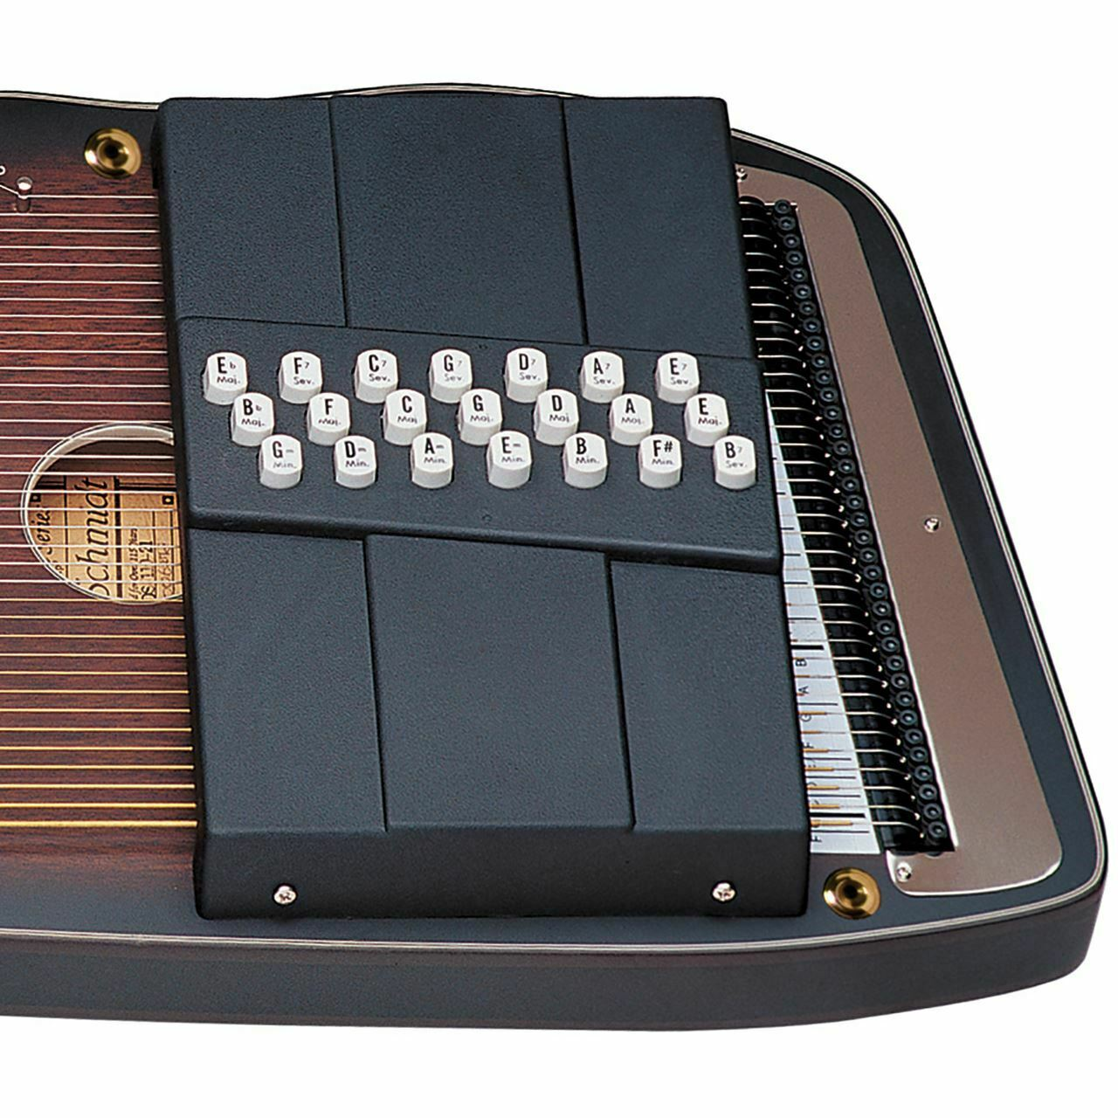

Slide 5
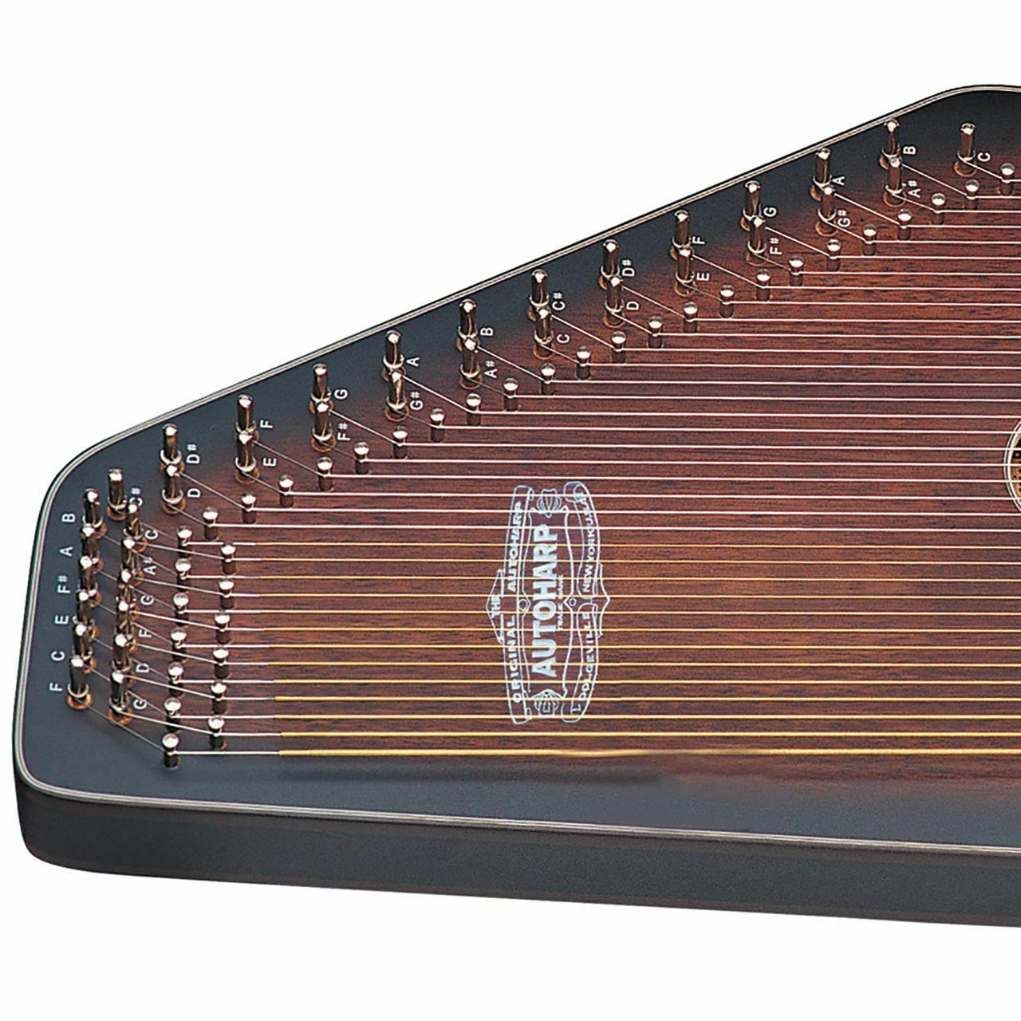

Slide 6
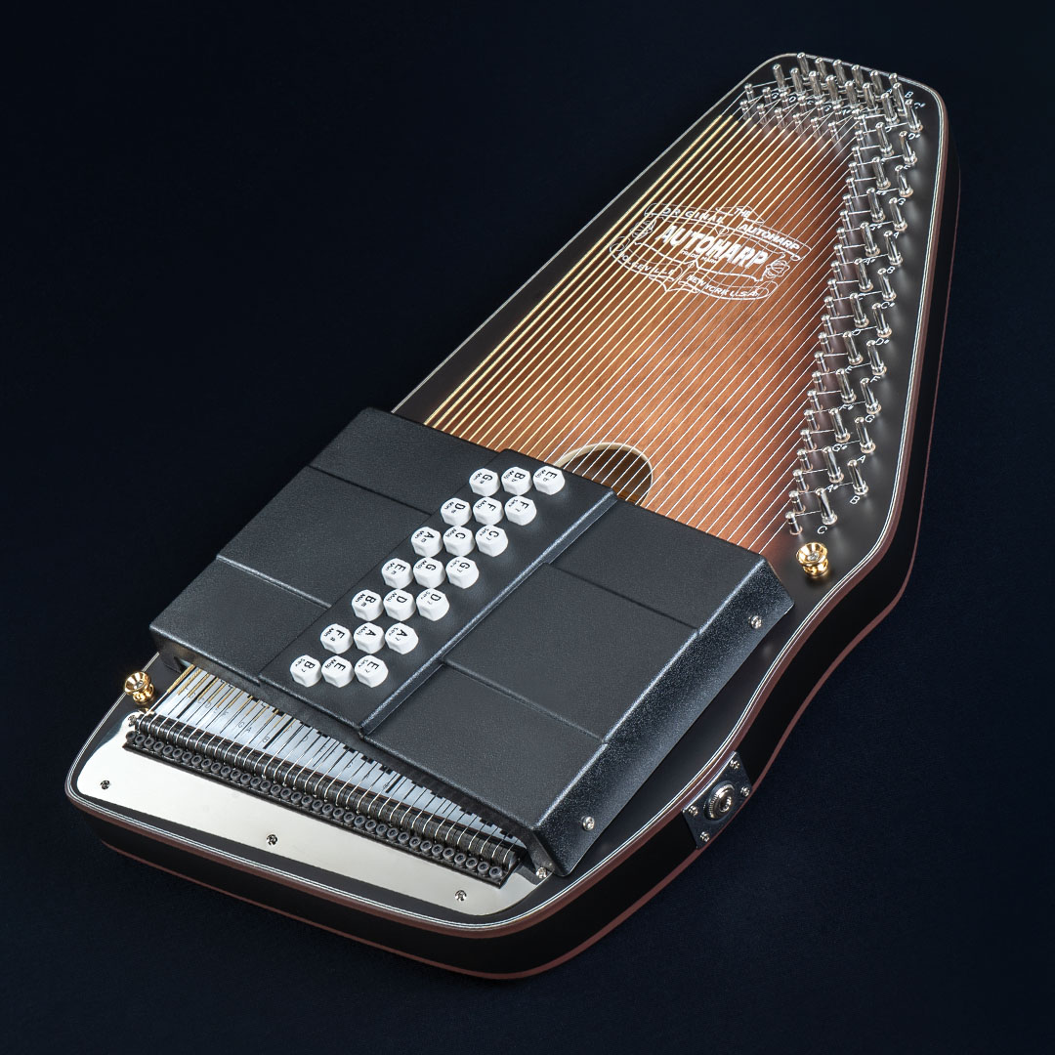
SPECIFICATIONS
BODY & CONSTRUCTION
Top Wood
Ovangkol
Back Wood
Solid Spruce
Type
Autoharps
ELECTRONICS
Pickups
Passive Electronic P/U
OTHER
Color
Natural
Finish
Satin
Additional Info
21 Chords
HARDWARE
Tuners

Slide 7
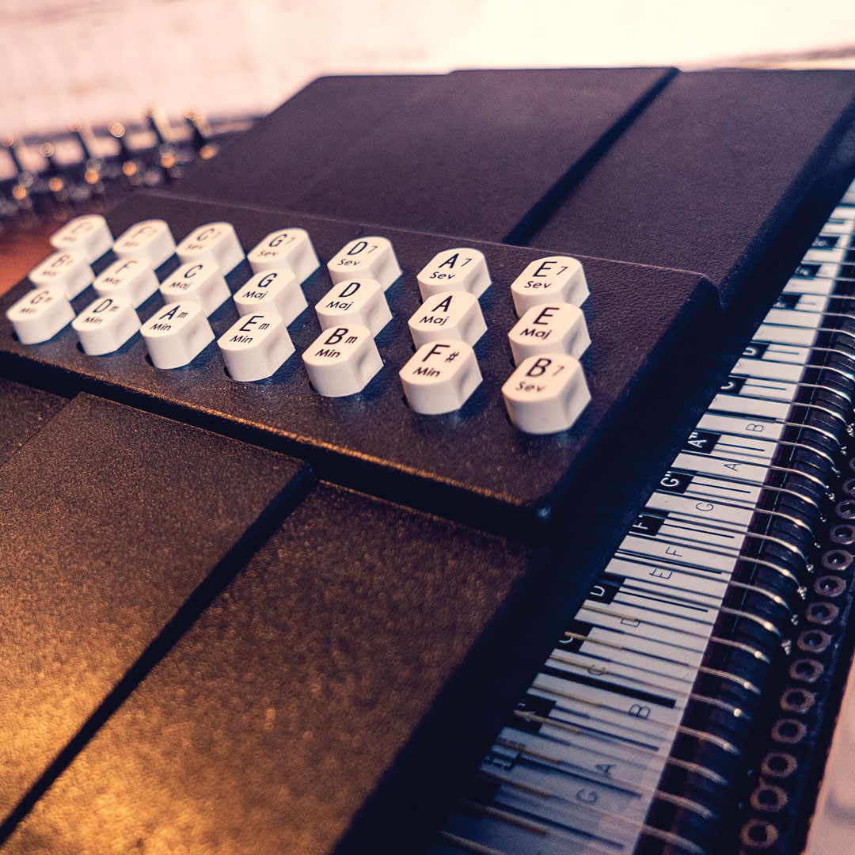

Slide 8
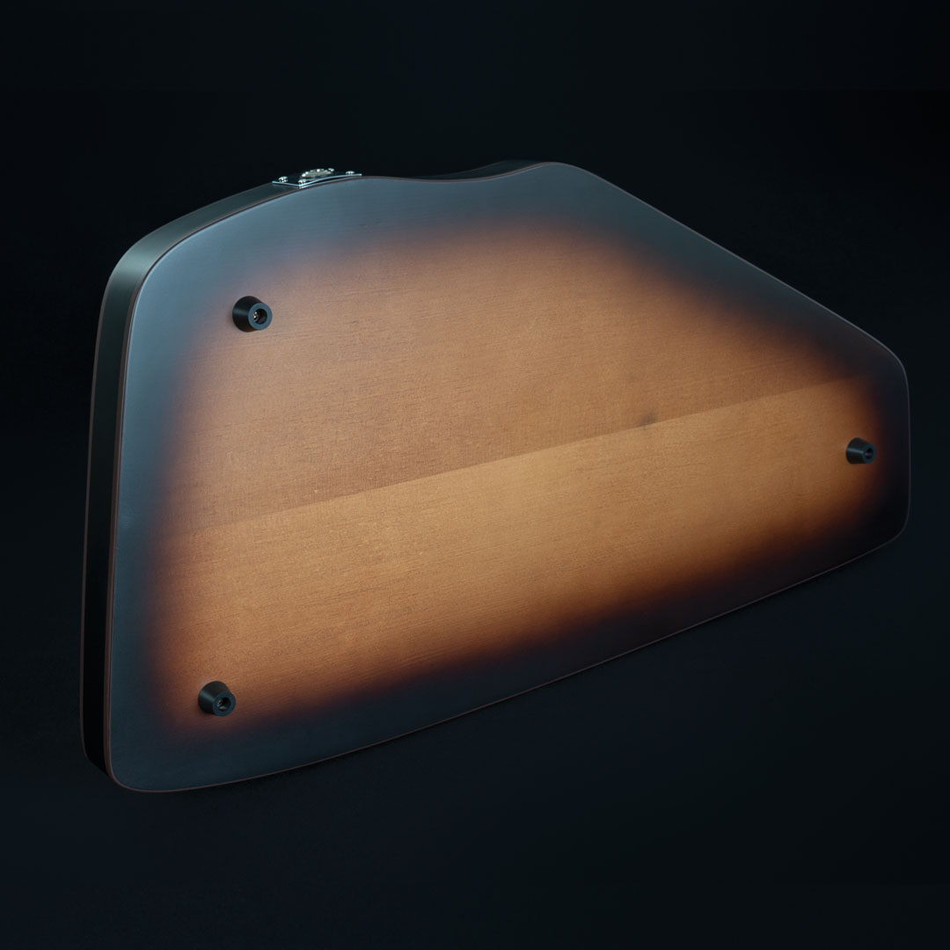

Slide 10
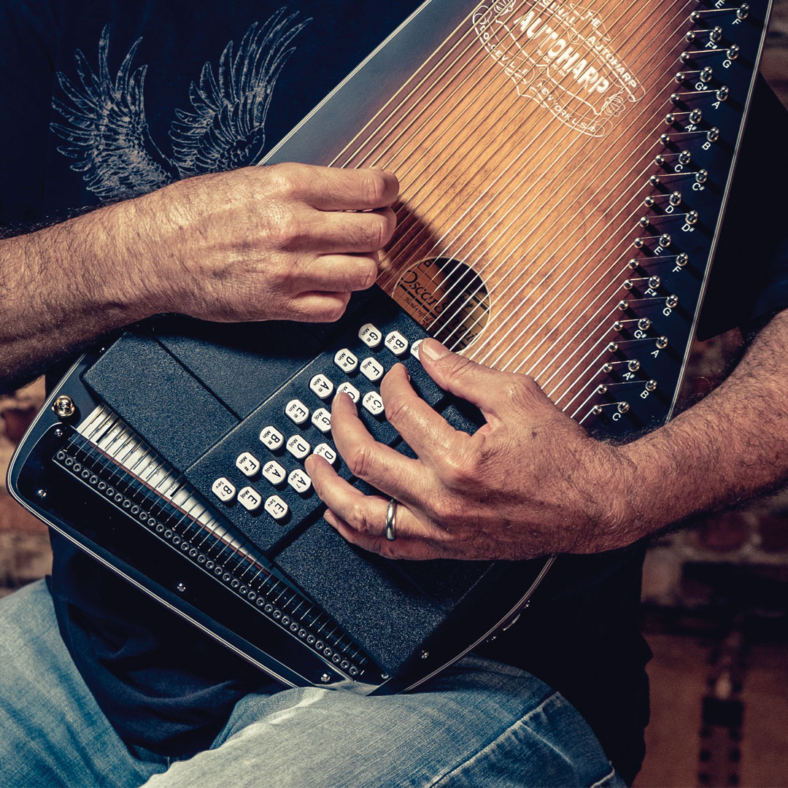

Slide 11
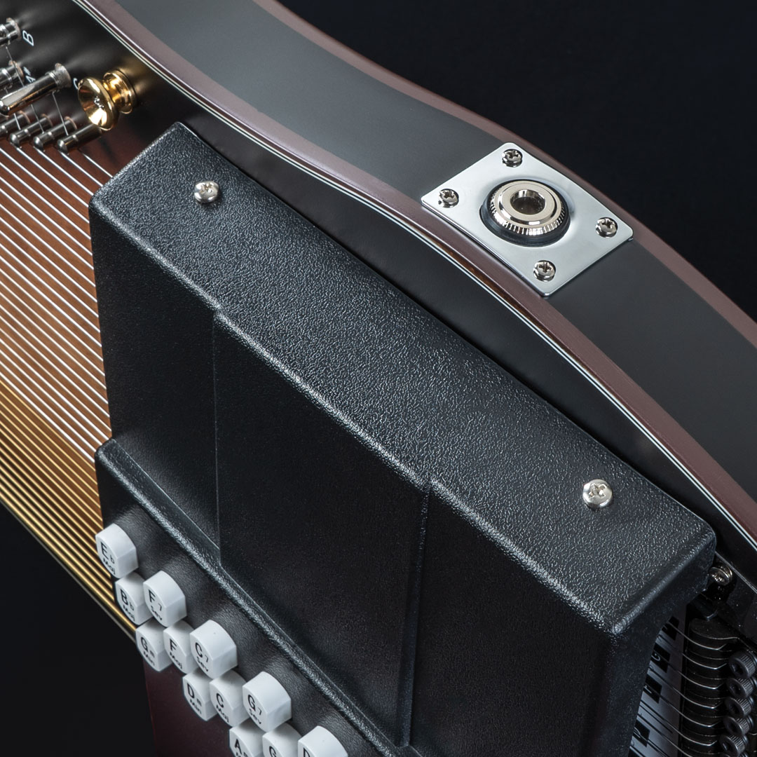

Slide 12
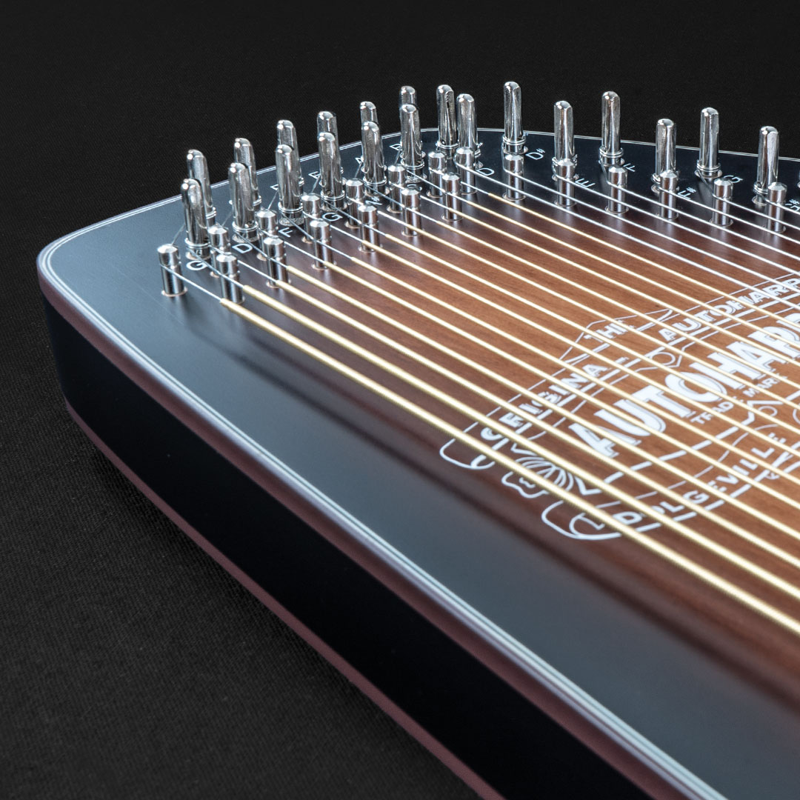

Slide 13
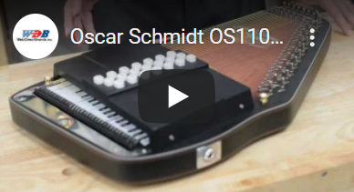
https://www.autoharpstore.com/product_detail_33249.aspx
Autoharp OS11021AE Summary
The Oscar Schmidt OS11021AE “American Autoharp” plays in eleven different key. This autoharp was specially designed for playing Blue Grass music. The OS11021AE features 3 new chords specific to Blue Grass music: E major, F# minor, and B minor. These new cords replace A flat, C minor, and B7th.
The essence of Blue Grass music was infused into this truly unique autoharp.
Bluegrass is usually played in the key of E. This new Autoharp is specially designed for playing bluegrass music. It allows the musician to play approximately 4000 additional songs without modification.
https://www.youtube.com/watch?v=5ZWxIWkqfcg&t=1s

Slide 14
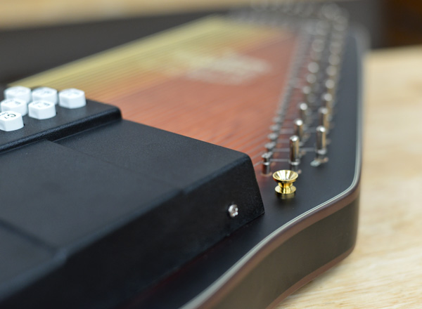
Unique Design
The OS11021AE Autoharp features buttons to attach a strap while adding a truly unique look. The 1930s Oscar Schmidt logo stands out against the beautiful wood tones of the Ovangkol and solid Spruce back.
Satin Finish
The wood grains are accented with a satin finish on the OS11021AE. The satin finish will allow the woods to vibrate better, producing a brighter sound.

Slide 15
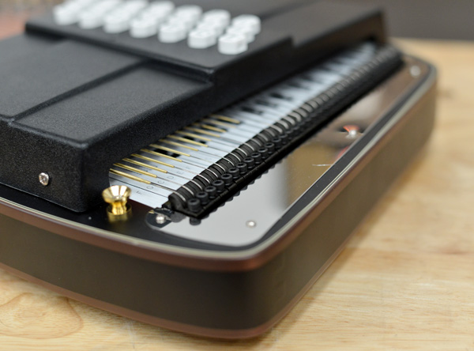
Fine Tuning System
As with most higher end autoharps, the OS11021AE features built-in fine tuning. The fine tuning system will allow you to have greater precision when tuning the autoharp. The fine tuning system will also help extend the life of the main tuning pegs.

Slide 16
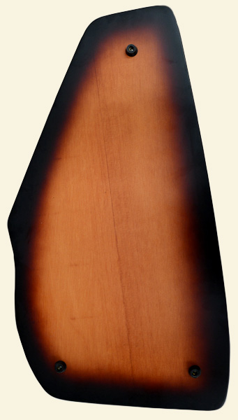
Dual Tone Design
The back of the body is made with select maple wood, designed for strength and optimal support. The backside also features a beautiful sunburst design.

Slide 17
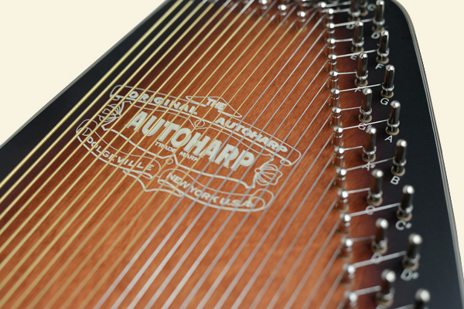
Incredible Strength
The pin blocks in many of the finest autoharps consist of hard rock maple for extra strength. The pin blocks are laminated 10 ply rock maple pin blocks meaning they are specially coated for extra strength. The purpose of the pin block is to firmly hold the tuning pins in place where the strings are attached. The added strength of the laminated rock maple ensures that everything will stay in the right place.
Multiple layers of maple laminations are cross-banded using a special high frequency, waterproof gluing process. Reversing the grain direction on each layer of lamination yields incredible strength and the high-frequency waterproof glue seals the laminations protecting the pin block from changes in the relative humidity.

Slide 18
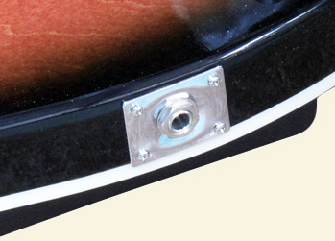
Passive Pickup
This autoharp features a built in passive pickup, that lends itself to playing on stage. The passive pickup will produce a more organic sound out of the amplifier.

Slide 19
Oscar Schmidt OS11021AE The Americana Acoustic Electric Autoharp
DESCRIPTION
The Oscar Schmidt OS11021AE “American Autoharp” plays in eleven different key.
This autoharp was specially designed for playing Blue Grass music.
The OS11021AE features 3 new chords specific to Blue Grass music: E major, F# minor, and B minor.
These new cords replace: A flat, C minor and B7th.
The essence of Blue Grass music was infused into this truly unique autoharp.
The OS11021AE Autoharp features buttons to attach a strap while adding a truly unique look.
The 1930s Oscar Schmidt logo stands out against the beautiful wood tones of the Ovangkol and solid Spruce back.
The wood grains are accented with a satin finish on the OS11021AE.
The satin finish will allow the woods to vibrate better, producing a brighter sound.
The back of the body is made with select maple wood, designed for strength and optimal support.
The backside also features a beautiful sunburst design.
As with most higher end autoharps, the OS11021AE features built-in fine tuning.
The fine tuning system will allow you to have greater precision when tuning the autoharp.
The fine tuning system will also help extend the life of the main tuning pegs.
The pin blocks in many of the finest autoharps consist of hard rock maple for extra strength.
The pin blocks are laminated 10 ply rock maple pin blocks meaning they are specially coated for extra strength.
The purpose of the pin block is to firmly hold the tuning pins in place where the strings are attached.
The added strength of the laminated rock maple ensures that everything will stay in the right place.
Multiple layers of maple laminations are cross-banded using a special high frequency, waterproof gluing process.
Reversing the grain direction on each layer of lamination yields incredible strength and the high-frequency waterproof glue seals the laminations protecting the pin block from changes in the relative humidity.
This autoharp features a built in passive pickup, that lends itself to playing on stage.
The passive pickup will produce a more organic sound out of the amplifier.
Features:
Oscar Schmidt Americana Autoharp
Special Chords for bluegrass, folk, old timey and traditional music
Handcrafted quality
Ovankol top
Solid spruce back
Passive electronic pickup
Satin finish
21 Chords
5 year warranty
Color: Satin Brown
UPC: 801128025223
MPN: OS11021AE

Slide 20
オスカーシュミットOS11021AEアメリカーナアコースティックエレクトリックオートハープ
説明
オスカーシュミットOS11021AE「アメリカンオートハープ」は11の異なるキーで再生されます。
このオートハープは、ブルーグラスの音楽を演奏するために特別に設計されました。
OS11021AEは、ブルーグラス音楽に固有の3つの新しいコード、ホ長調、嬰ヘ短調、ロ短調を備えています。
これらの新しいコードは、フラット、ハ短調、B7番に置き換わります。
ブルーグラス音楽の本質は、この本当にユニークなオートハープに注入されました。
OS11021AEオートハープは、真にユニークな外観を追加しながら、ストラップを取り付けるためのボタンを備えています。
1930年代のオスカーシュミットのロゴは、オヴァンコルの美しい木の色調と無地のスプルースのバックに対して際立っています。
OS11021AEでは、木目がサテン仕上げでアクセントになっています。
サテン仕上げは、森がよりよく振動することを可能にし、より明るい音を生み出します。
ボディの裏側は、強度と最適なサポートのために設計された厳選されたメープルウッドで作られています。
裏側も美しいサンバーストデザインが特徴です。
ほとんどのハイエンドオートハープと同様に、OS11021AEには組み込みの微調整機能があります。
微調整システムにより、オートハープを調整する際の精度を高めることができます。
微調整システムは、メインのチューニングペグの寿命を延ばすのにも役立ちます。
最高級のオートハープの多くのピンブロックは、強度を高めるためにハードロックメープルで構成されています。
ピンブロックは10プライのロックメイプルピンブロックでラミネート加工されているため、強度を高めるために特別にコーティングされています。
ピンブロックの目的は、弦が取り付けられている場所にチューニングピンをしっかりと保持することです。
ラミネートされたロックメープルの追加された強度は、すべてが正しい場所にとどまることを保証します。
メープルラミネーションの複数の層は、特別な高周波の防水接着プロセスを使用してクロスバンドされます。
ラミネーションの各層で粒子の方向を逆にすると、信じられないほどの強度が得られ、高周波防水接着剤がラミネーションをシールして、相対湿度の変化からピンブロックを保護します。
このオートハープは、ステージでの演奏に適したパッシブピックアップを内蔵しています。
パッシブピックアップは、アンプからより有機的なサウンドを生成します。
特徴：
オスカーシュミットアメリカーナオートハープ
ブルーグラス、フォーク、オールドタイム、伝統音楽のための特別なコード
手作りの品質
オヴァンコルトップ
ソリッドスプルースバック
パッシブ電子ピックアップ
サテン仕上げ
21和音
5年間の保証
カラー：サテンブラウン
UPC：801128025223
MPN：OS11021AE

Slide 21
Oscar Schmidt Original
What's in a name?
Quality, history, and tradition.
Our Autoharp is the original, with over 100 years of history behind it and a wide variety to choose from.
Oscar Schmidt is truly the original and only complete source for the Autoharp.
Premium woods, quality hardware, and modest prices create an ideal instrument.
Each is inspected and adjusted in the USA by a skilled technician guaranteeing your satisfaction;
while also assuring smooth fret ends, precise low action and resonant sound quality.
As well as unequaled standards, easy playing comfort and tone response that creates exceptional value.
Product Specs
Model # OS11021AE
Chords 21 Chord
Front Finish Ovangkol
Back Finish Solid Spruce
Additional Features Satin Finish, Passive Pickup
Warranty 5 Years
Note: Autoharps no longer have built in tuners.
(See promotions section for available tuners)
Our products are brand new and are still in the original package.
They are stored in our temperature controlled warehouse to prevent any damage or warping.
Our first-in first-out inventory system assures that you will receive the newest Autoharp available.
We specialize in Oscar Schmidt Autoharps and accessories, so our time and energy are devoted to Autoharps.
This allows us to provide our customers with the highest quality service and the best products available.
We are an authorized Oscar Schmidt dealer, so you know that we offer the best products on the market.
The AutoHarp Store makes it fast and easy for you to find what you are looking for.
With our easy ordering system and same day shipping*, it is easy to order and arrives quickly to your door.
In order to cut costs to offer our customers the lowest prices, we do everything online.
Although most people would prefer to try out a product before they purchase it, by not having a showroom or storefront, we can offer the lowest prices in the market.

Slide 22
オスカーシュミットオリジナル
名前って何？
品質、歴史、そして伝統。
私たちのオートハープはオリジナルであり、その背後には100年以上の歴史があり、さまざまな選択肢があります。
オスカーシュミットは、オートハープの真のオリジナルで唯一の完全なソースです。
プレミアムウッド、高品質のハードウェア、そして手頃な価格が理想的な楽器を生み出します。
それぞれは、あなたの満足を保証する熟練した技術者によって米国で検査され、調整されます。
また、滑らかなフレットエンド、正確なローアクション、共鳴する音質を保証します。
比類のない基準だけでなく、卓越した価値を生み出す簡単な演奏の快適さとトーンレスポンス。
製品仕様
モデル番号 OS11021AE
コード 21コード
フロントフィニッシュ Ovangkol
バックフィニッシュ ソリッドスプルース
追加機能 サテン仕上げ、パッシブピックアップ
保証 5年
注：オートハープにはチューナーが組み込まれていません。
（利用可能なチューナーについては、プロモーションのセクションを参照してください）
当社の製品は新品であり、元のパッケージのままです。
それらは、損傷や反りを防ぐために、温度管理された倉庫に保管されています。
私たちの先入れ先出し在庫システムは、あなたが利用可能な最新のオートハープを受け取ることを保証します。
私たちはオスカーシュミットオートハープとアクセサリーを専門としているので、私たちの時間とエネルギーはオートハープに費やされています。
これにより、お客様に最高品質のサービスと最高の製品を提供することができます。
私たちはオスカーシュミットの正規販売店ですので、市場で最高の製品を提供していることをご存知でしょう。
AutoHarp Storeを使用すると、探しているものをすばやく簡単に見つけることができます。
簡単な注文システムと当日発送*により、注文が簡単で、すぐにドアに到着します。
コストを削減してお客様に最低価格を提供するために、私たちはすべてをオンラインで行います。
ほとんどの人は購入する前に製品を試してみたいと思っていますが、ショールームや店先がないため、市場で最も安い価格を提供できます。

Slide 23
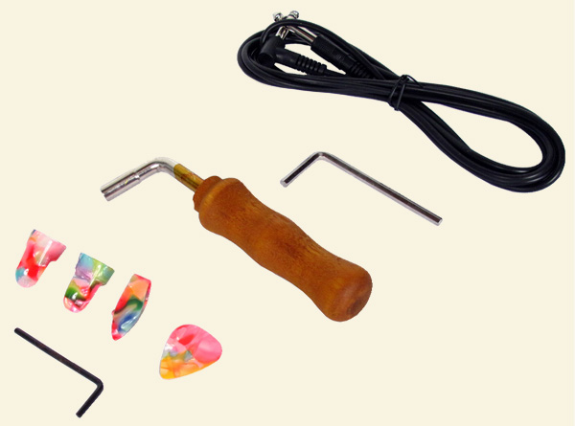
Accessories Included
Tuning Wrench and PicksTuning Wrench
Amp cord
Assortment of Picks
(Over a $10 value, yours FREE!)

Slide 24
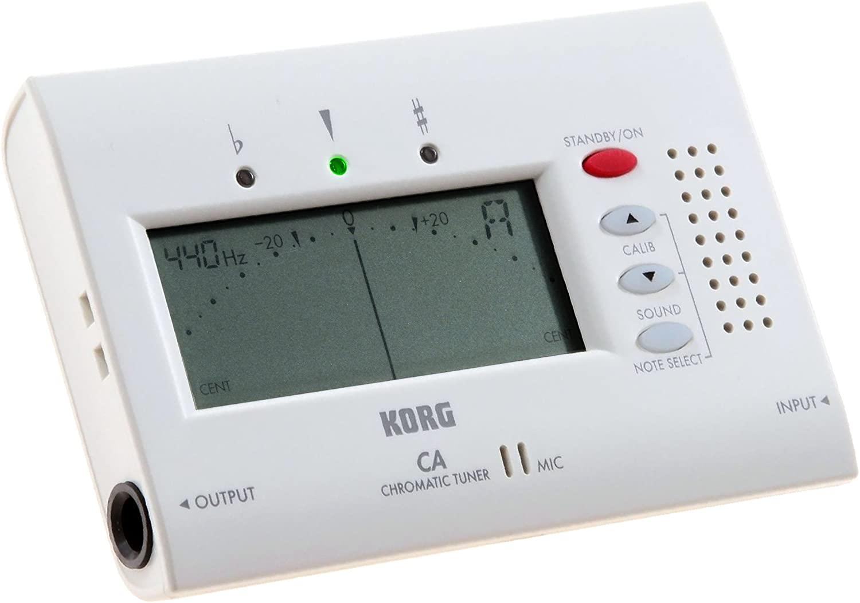
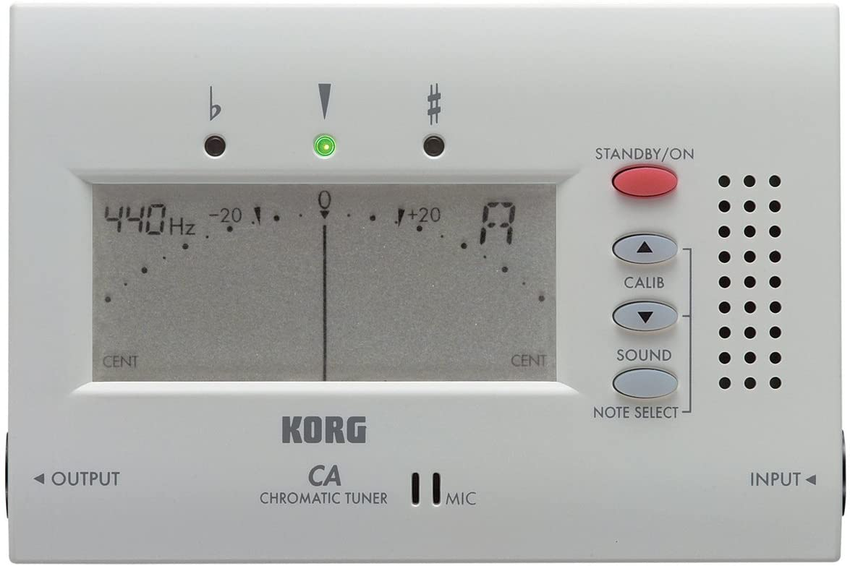
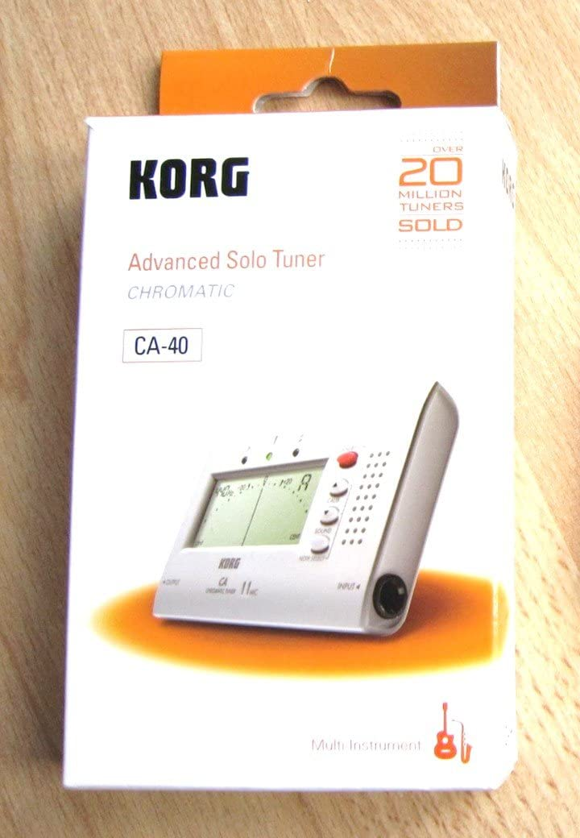
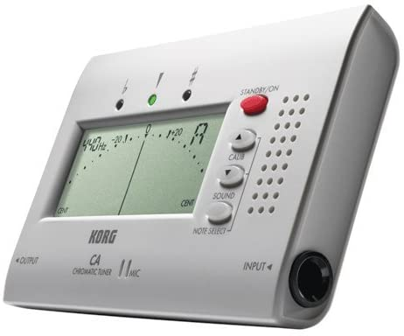
KORG クロマチックチューナー CA-40
￥1,660
大きく高精度なLCDメーターを採用
本体スピーカーからの基準音発信機能搭載(サウンドアウト)
キャリブレーション機能搭載
オート・パワー・オフ機能搭載
約85時間連続使用可能

Slide 25
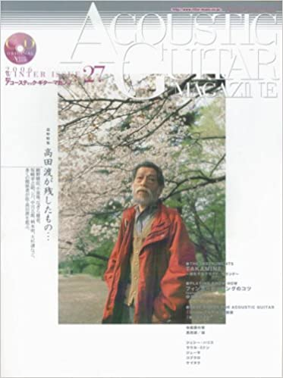
ムック アコースティックギターマガジン Vol.27 (リットーミュージック・ムック) 単行本 – 2006/1/27
￥1,121
入手年月日
【2021年4月20日(火)】

Slide 26
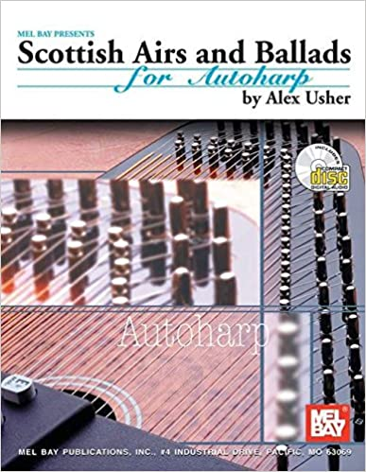
Scottish Airs And Ballads For Autoharp ペーパーバック – 2003/9/30
英語版 Alex Usher (著)
￥10,088

Slide 27
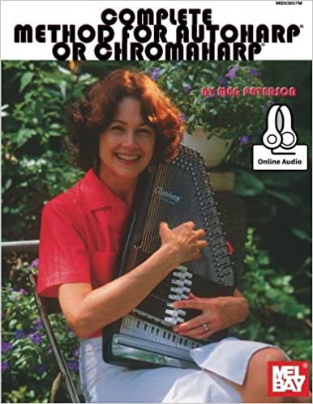
Complete Method for Autoharp or Chromaharp ペーパーバック – 2016/3/11
英語版 Meg Peterson (著)
￥3,516
www.melbay.com/93657BCDEB
入手年月日
【2021年4月21日(水)】

Slide 28
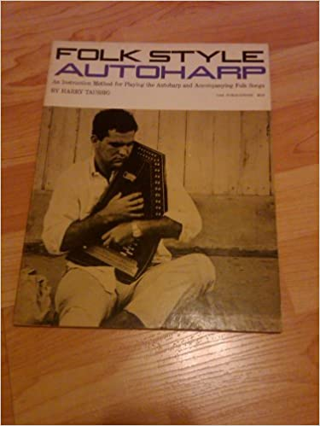
Folk Style Autoharp ペーパーバック – 1967/6/1
英語版 Harry Tuassig (著)
￥1,980

Slide 29
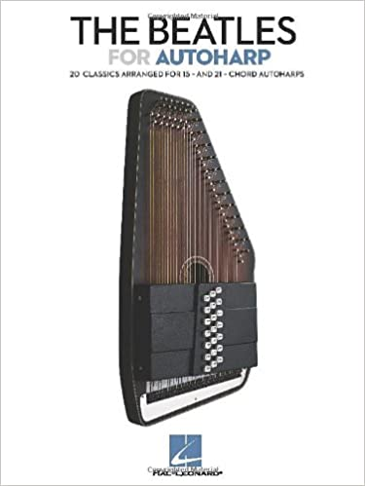
The Beatles for Autoharp ペーパーバック – 2011/10/1
英語版 Hal Leonard Publishing Corporation (著)
￥1,716
一時的に在庫切れ; 入荷時期は未定です。 在庫状況について
注文確定後、入荷時期が確定次第、お届け予定日をEメールでお知らせします。万が一、入荷できないことが判明した場合、やむを得ず、ご注文をキャンセルさせていただくことがあります。商品の代金は発送時に請求いたします。
こちらで注文した
https://www.partitura.be/en/artikel/66026/The-Beatles-for-Autoharp/Beatles

Slide 30
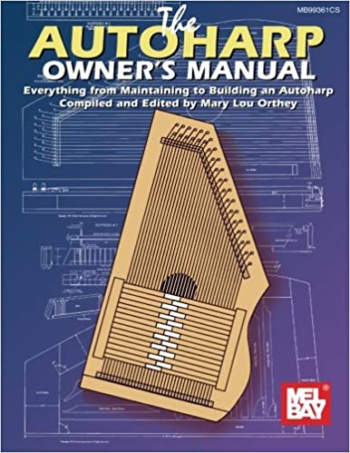
The Autoharp Owner's Manual ペーパーバック – 2016/3/4
英語版 Mary Lou Orthey (著)
￥3,292
入手年月日
【2021年4月22日(木)】

Slide 31
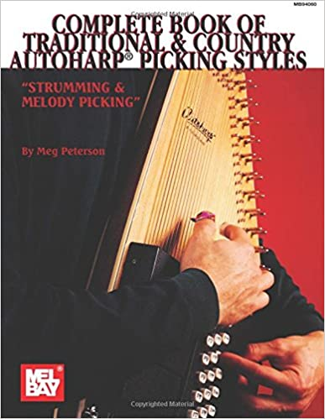
Complete Book of Traditional & Country Autoharp Picking Styles: Strumming & Melody Picking
ペーパーバック – 1986/6/12
英語版 Meg Peterson (著), Dan Fox (編集)
￥2,731

Slide 32
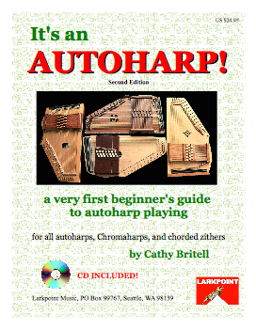
https://larkpoint.com/its-an-autoharp-beginners-book-and-cd/
“It’s An Autoharp” – Beginner’s Book and CD
Beginning Autoharp book: “It’s An Autoharp” has a 47-track learning CD included!
THE INCLUDED CD HAS 47 TRACKS. If you don’t have a CD player, go here to find the tracks in MP3 form: http://larkpoint.com/audio-tracks-for-its-an-autoharp/
Price in the US: $24.95 with FREE SHIPPING!
Price outside the US: $30.00 includes shipping.
Where are you?
Inside the US $24.95 USD

Slide 33
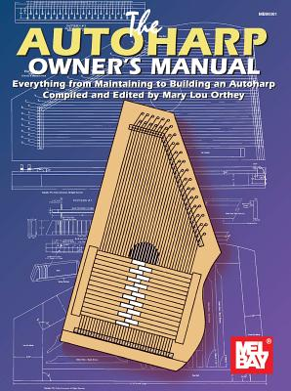
送信者 : 楽天ブックス <books-order@faq.rakuten.co.jp>
1 08:02
宛先 : tamagawa@lib.bekkoame.ne.jp
件名 : 【楽天ブックス】ご注文商品の状況ご案内
------------------------------
玉川 秋雄 様
楽天ブックスをご利用いただきまして、誠にありがとうございます。
ご注文商品について、以下に現在の状況をご案内いたします。
■商品の確保状況
この度ご連絡の商品は、現在まだ入荷していない状況です。
ご迷惑をおかけし誠に申し訳ございません。
明確な発送日をご案内することができませんが、発送の際にはメールにてご連絡
いたしますので、今しばらくお待ちくださいますようお願い申し上げます。
また、楽天ブックスでは商品の取り寄せ期限を設定しており、メール下部に記載の
期限日までに商品がご用意できない場合、キャンセルとさせていただいております。
何卒ご容赦ください。
------------------------------
■ご注文内容
------------------------------
・注文番号：213310-20210416-0354512831
・注文日時：2021/04/16 20:02
※以下URLのページにて、ご注文内容を確認いただけます。
■Myページ（ご注文状況の確認）
https://books.rakuten.co.jp/mypage/delivery/status?order_number=213310-20210416-0354512831&back_number=4a0401ab4005b5e6dc109473a36360bcff92a5e70550e2811ad5f6e6c91d06cf
------------------------------
■商品の詳細
------------------------------
・商品名：Complete Book of Traditional & Country Autoharp Picking Styles COMP BK OF TRADITIONAL & COUNT [ Meg Peterson ]
- 数量：1個
- 取り寄せ期限：2021/05/07
------------------------------
【ご注意】このメールは 送信専用 です。
ご意見・ご質問などは、ヘルプページよりお問い合わせください。
[ヘルプページTOP]
https://books.faq.rakuten.net/s/
------------------------------
Autoharp Owner's Manual AUTOHARP OWNERS MANUAL
Mary Lou Orthey
4,435円

Slide 34
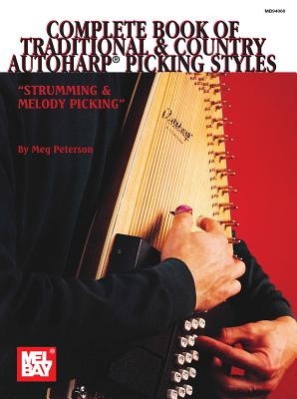
送信者 : 楽天ブックス <books-order@faq.rakuten.co.jp>
日時 : 2021/04/21 08:02
宛先 : tamagawa@lib.bekkoame.ne.jp
件名 : 【楽天ブックス】ご注文商品の状況ご案内
------------------------------
玉川 秋雄 様
楽天ブックスをご利用いただきまして、誠にありがとうございます。
ご注文商品について、以下に現在の状況をご案内いたします。
■商品の確保状況
この度ご連絡の商品は、現在まだ入荷していない状況です。
ご迷惑をおかけし誠に申し訳ございません。
明確な発送日をご案内することができませんが、発送の際にはメールにてご連絡
いたしますので、今しばらくお待ちくださいますようお願い申し上げます。
また、楽天ブックスでは商品の取り寄せ期限を設定しており、メール下部に記載の
期限日までに商品がご用意できない場合、キャンセルとさせていただいております。
何卒ご容赦ください。
------------------------------
■ご注文内容
------------------------------
・注文番号：213310-20210416-0353934834
・注文日時：2021/04/16 20:04
※以下URLのページにて、ご注文内容を確認いただけます。
■Myページ（ご注文状況の確認）
https://books.rakuten.co.jp/mypage/delivery/status?order_number=213310-20210416-0353934834&back_number=b1fb8dcd24db97f6346008a6f6f282a02facac58fc2cb7e13fdcb5132948d974
------------------------------
■商品の詳細
------------------------------
・商品名：Autoharp Owner's Manual AUTOHARP OWNERS MANUAL [ Mary Lou Orthey ]
- 数量：1個
- 取り寄せ期限：2021/05/07
------------------------------
【ご注意】このメールは 送信専用 です。
ご意見・ご質問などは、ヘルプページよりお問い合わせください。
[ヘルプページTOP]
https://books.faq.rakuten.net/s/
------------------------------
Complete Book of Traditional & Country Autoharp Picking Styles COMP BK OF TRADITIONAL & COUNT
5,491円

Slide 35
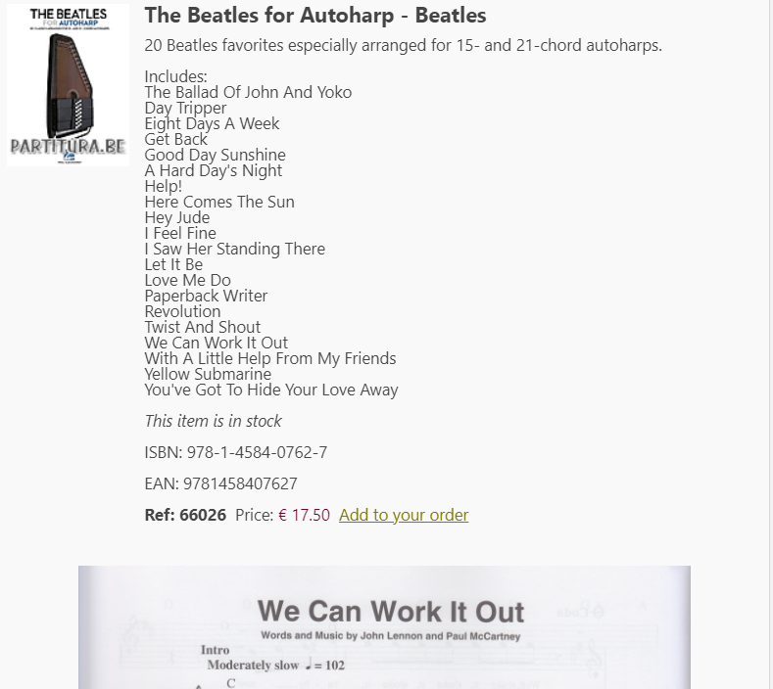
https://www.partitura.be/en/artikel/66026/The-Beatles-for-Autoharp/Beatles
送信者 : "service-jp@paypal.com" <service-jp@paypal.com>
日時 : 2021/04/20 16:03
宛先 : tamagawa akio <tamagawa@lib.bekkoame.ne.jp>
件名 : Partitura様への支払いの領収書
(※) HTMLメールをテキスト表示しています。添付ファイル(message.html)をクリックすると、HTML形式でご覧になれます。
Partitura様への支払いの領収書tamagawaakio様、支払いが正常に送信されました。
tamagawaakio様
Partitura様(info@partitura.be)に対して&euro;45.80EURの支払いを行いました
この取引がアカウントに反映されるまで、しばらく時間がかかる場合があります。
取引ID
5XN7849554317254Y
取引日
2021/04/200:03:05PDT
マーチャント
Partitura
info@partitura.be
+3214428035
マーチャントへの指示
指示が入力されていません。
説明単価数量金額
&euro;45.80EUR
1
&euro;45.80EUR

Slide 36
https://www.partitura.be/en/artikel/66026/The-Beatles-for-Autoharp/Beatles
小計
&euro;45.80EUR
合計
&euro;45.80EUR
支払い
&euro;45.80EUR
請求は、お客さまのクレジットカードの利用明細書に「PAYPAL*PARTITURA」として表示されます
info@partitura.be様への支払い
使用された資金源(合計)
Visax-6101
&yen;6,222JPY
為替レート:1JPY=0.00736156EUR
換算前:
&yen;6,222JPY
換算後:
&euro;45.80EUR
このレートには、通貨換算手数料が含まれています。
この取引に問題がありますか?取引日から180日以内であれば、問題解決センターで異議をご提出いただけます。
ヘルプ・お問い合わせ|セキュリティ|アプリ
?
PayPalは、売り手の代行として買い手から支払いを受け取ります。売り手は、PayPalが買い手からの支払いを受諾すると、買い手は支払い金額についてそれ以上の責任を負わないことに同意するものとします。
PayPalは不正メールの防止に取り組んでいます。PayPalからのメールでは必ずお客さまの氏名を記載させていただいております。不審なメールの対処方法について

Slide 37
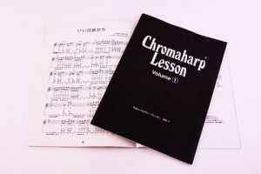
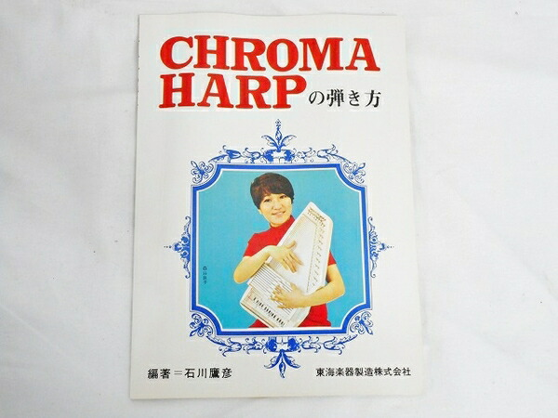
https://theguitarshop2.jp/chromaharp/
The ギターショップ
Chromaharp Lesson Volume1 教則本 (48ページ) \1,980
クロマハープの弾き方
入手年月日
【2021年4月22日(木)】

Slide 38
以下は品切れ

Slide 39
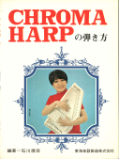
Chroma Harp の弾き方
石川鷹彦 東海楽器製造㈱
クロマ・ハープの歴史
チューニングのしかた
弾き方＜伴奏編＞
用語の説明
膝または台にのせてひく場合
Hush, Little, Baby
ピックの使い方
Goodnight, Irene
楽器の持ち方と奏法
右手の種々のリズム
3/4拍子のひき方
Last Night I Had The Strangest Dream
Lovely Greensleeves
4/4・2/4拍子のひき方
Donna Donna
シャッフル・リズムのひき方
Cotton Fields
Tie Me Kangaroo Down Sports
ギャロッピング・スタイルのひき方
Old Joe Clark
カリプソ・ピッキング
Where Have All The Flowers Gone
Five Hundred Miles Away From Home
スリー・フィンガー・スタイル
Rail Road Bill
移調
Cotton Fields
メロディー奏法
Skip To My Lou
We Shall Over Come
メロディー・ピッキング
Michael, Row The Boat Ashore
Down In The Valley
スリー・フィンガー・ピッキング
This Land Is Your Land
Ship To My Lou
クロマ・ハープというのは、東海楽器が製造していたオートハープです。商標の関係などで、オートハープという名称が使えなかったのではないでしょうか。
クロマ・ハープを購入したときに、一緒に付けられていた本です。薄く安価な（300円）の本ですが、それなりにきちんと書かれています。技術的にはギターの延長線上の弾き方（フィンガー・ピッキング）ですが、これは、著者がフォークギタリストだからでしょう。
当時の輸入フォーク時代を反映した選曲になっています。オールドタイム音楽との関わりなど、歴史的な経緯などに触れられていないのは、時代を考えると仕方の無いことと思えます。
http://sampodo.la.coocan.jp/mountain/etc_book/etc_book.html

Slide 40
クロマ・ハープの弾き方
著者
石川鷹彦編著
出版社
東海楽器製造
刊行年
発行年記載なし
解説
全３６ページ 並上本
在庫
在庫切れ(佐藤書房)
https://www.kosho.or.jp/shopping/complete.php?transactionid=d9c43a2797abfe29d2093c2caf3d6ceb072bf606
ご注文完了
Step1
お届け先・お支払方法の指定Step2
入力内容のご確認Step3
ご注文完了
日本の古本屋をご利用いただき、ありがとうございました。
お客様のご注文を以下の店舗にて承りました。
佐藤書房
ただいま、ご注文の確認メールをお送りさせていただきました。
万一、ご確認メールが届かない場合は、トラブルの可能性もありますので
大変お手数ではございますが、書店紹介ページに記載の連絡先にお問い合わせください。
今後ともご愛顧賜りますようよろしくお願い申し上げます。
日本の古本屋東京都古書籍商業協同組合インターネット「日本の古本屋」事業部（略称「TKI」）
〒101-0052 東京都千代田区神田小川町3-22 東京組合古書会館内
info@kosho.or.jp

Slide 41
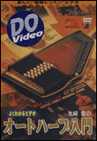
http://www.gakufu.ne.jp/detail/view.php?id=88284
品切れ
商品名：木崎豊のオートハープ入門（DVD）
（MPEG2／よくわかるビデオ／新しい“楽器レッスン”ビデオ）
出版社：インクスジャンル名：DVD定価：3,300円（税込）
サイズ：DVD
著者名：インストラクター：木崎豊
JANコード：4915990001097
一口メモ：アメリカン・フォーク・ミュージックで使われるオートハープは和音を左手のボタンひとつだけ押さえて魅力的な音色を出せるという簡単な楽器です。基礎さえわかれば簡単なので、このビデオで練習しましょう！

Slide 42
送信者 :" サイト・ミュージック・ジャパン " <webmaster@sitemusic.jp>
日時 : 2021/04/16 20:31
宛先 : 玉川 秋雄 様 <tamagawa@lib.bekkoame.ne.jp>
件名 : 【サイト・ミュージック・ジャパン】 ご注文ありがとうございます。
玉川 秋雄 様
この度はご注文頂き、誠にありがとう御座います。
下記ご注文内容にお間違えがないかご確認下さい。
※お取り寄せ商品をご注文のお客様につきましては、
在庫確認後、改めてメールにてご案内申し上げます。
************************************************
ご請求金額
************************************************
ご注文番号：2044
お支払合計：￥ 3,300
ご決済方法：トークン方式クレジットカード決済
メッセージ：
************************************************
トークン方式クレジットカード決済情報
************************************************
承認番号：0003175
お支払いについて：決済完了致しました。
************************************************
ご注文商品明細
************************************************
商品コード: 4515990000443
商品名: 木崎豊のオートハープ入門[よくわかるビデオ]
単価：￥ 3,000
数量：1
-------------------------------------------------
小 計 ￥ 3,300 (うち消費税 ￥300）
値引き ￥ 0
送 料 ￥ 0
手数料 ￥ 0
クーポン利用 ￥ 0
============================================
合 計 ￥ 3,300
************************************************
配送情報
************************************************
◎お届け先
お名前 ：玉川 秋雄 様
郵便番号：〒381-0041
住所 ：長野県長野市大字徳間3034 セントラルパーク101号
電話番号：026-217-6506
FAX番号 ：
お届け日：指定なし
お届け時間：指定なし
商品コード: 4515990000443
商品名: 木崎豊のオートハープ入門[よくわかるビデオ]
単価：￥ 3,000
数量：1

Slide 43
送信者 :" サイト・ミュージック・ジャパン " <webmaster@sitemusic.jp>
日時 : 2021/04/19 10:07
宛先 : 玉川 秋雄 様 <tamagawa@lib.bekkoame.ne.jp>
件名 : 【サイト・ミュージック・ジャパン】 お取り寄せ商品の在庫状況
玉川 秋雄 様
大変お世話になっております。
サイトミュージックジャパンでございます。
ご注文頂きましたお取り寄せ商品の在庫確認を仕入れ先に致しましたところ、
品切れ、再版未定
との回答でございました。
ご提供できない状況となりました事を深くお詫び申し上げます。
大変に申し訳ございません。
誠に恐縮ではございますが、この度のご注文をキャンセル頂きたくご連絡をさせて頂いた次第でございます。
今後もお客様のご希望にお応え出来ますよう尽力して参りますので、引き続き弊社をお引き立て頂ければ幸いでございます。
何卒よろしくお願い申し上げます。
************************************************
ご請求金額
************************************************
ご注文番号：2044
お支払合計：￥ 3,300
ご決済方法：トークン方式クレジットカード決済
メッセージ：
************************************************
トークン方式クレジットカード決済情報
************************************************
承認番号：0003175
お支払いについて：決済完了致しました。
************************************************
ご注文商品明細
************************************************
商品コード: 4515990000443
商品名: 木崎豊のオートハープ入門[よくわかるビデオ]
単価：￥ 3,000
数量：1
-------------------------------------------------
小 計 ￥ 3,300 (うち消費税 ￥300）
値引き ￥ 0
送 料 ￥ 0
手数料 ￥ 0
クーポン利用 ￥ 0
============================================
合 計 ￥ 3,300
************************************************
配送情報
************************************************
◎お届け先
お名前 ：玉川 秋雄 様
郵便番号：〒381-0041
住所 ：長野県長野市大字徳間3034 セントラルパーク101号
電話番号：026-217-6506
FAX番号 ：
お届け日：指定なし
お届け時間：指定なし
商品コード: 4515990000443
商品名: 木崎豊のオートハープ入門[よくわかるビデオ]
単価：￥ 3,000
数量：1
============================================
ご使用ポイント 0 pt
今回加算される予定のポイント 300 pt
現在の所持ポイント 0 pt
==============================================================
お客様のご要望にお答え出来るよう努力して参りますので、今後ともサイトミュージックジャパンを宜しくお願い申し上げます。
またのご利用をお待ちしております。

